Slide 1
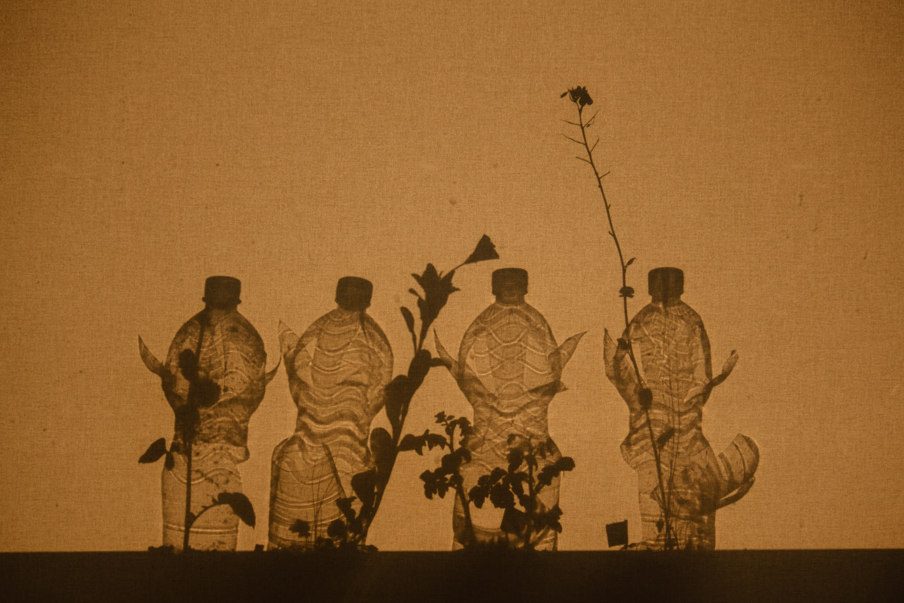
Human Plant Interfaces
Guest lecture by Florian Weil - Potsdam - 7.5.2014

Slide 2
About me
Florian Weil (32) from Frankfurt am Main(Germany)
Background:
Ausbildung Bankkaufmann in FFM (2002)
Bachelor of Computer Science in Media (2007)
Interaction Designer & Developer für SWR (2008)
Web/Software Developer für Liip AG (2008-2009)
Master of Interactive Art (2014)
Online Konzepter / technischer Projektmanager für die Plattform medizintechnologie.de

Slide 3
Agenda
Vorstellung
Einführung Human Plant Interfaces
Botanik: Pflanzen aus der Sicht des Designers
Vorstellung Human Plant Interfaces Projekte
Praxis Workshop Human Plant Interfaces

Slide 4
Vorstellung
Wer seid ihr?
Eure Erwartungen?

Slide 5
Human Plant Interfaces?!
Notes:
Was ist das? Frage an Studenten…

Slide 6
Definition
Eine eindeutige Definition für “Human Plant Interfaces” exisitiert nicht. Es ist ein Mix aus
Biointerface (physical interaction)
User interface (human-object interaction)
Social interface (cultural and society)

Slide 7
Warum forschen im Bereich Human Plant Interfaces?

Slide 8
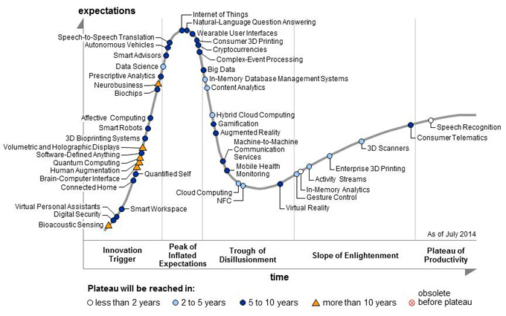
Trendentwicklung
Hype Cycle for Emerging Technologies, 2014
https://www.gartner.com/newsroom/id/2819918

Slide 9
Motivation
Pflanzen sind allgegenwärtig
In Wohnungen, urbanen Strukturen und in der Natur (Wald)
Lebenswichtige Resource für Menschen (Nahrung, Medizin, Baumaterial usw.)
Einfluss auf das menschliche Wohlbefinden
Materialerforschung
Produktlebenskurve (Herstellung, Nutzung, Recycling)
Vertrautes Material für Menschen (haptische und visuelle Eigenschaften)
Aktueller Zeitgeist
Grüne Bewegung (Verstehen und im Einklang mit der Natur)
Absicherung gegen Abhängigkeiten (Low Tech Ansatz)

Slide 10
Botanik
Ziel
Den Sachverhalt “(Grün)Pflanze” besser verstehen.
Orientierung und Inspiration für weiteren Input
Umfang
Kurzer Ausblick aus der Sicht eines Designers

Slide 11
Übersicht Kernthemen
Pflanzen Physiologie (Funktionsweise und Sensorik)
Pflanzen Ökologie (Interaktionen zwischen den Organismen)
Ethnobotany (Menschen im Umgang mit Pflanzen)
Horticulture (social aspects and cultivating)

Slide 12
Pflanzen Physiologie (1)
Sehen und Orientieren
Plant impact | Growing (and circadian clock) | Flowering |  | Roots Growing
Scientific term | Phototropism | Photoperiodism |  | Gravitropism
Location of the sensor | Tip of the stem | Leaves |  | Tip of the root
Receptor | Cryptochrome | Phytochrome
Wavelength of light | Blue light | flowering on needs red light. This is normally the case during the morning hours. | flowering off needs far red light, which exist usually during evening.

Slide 13
Pflanzen Physiologie (2)
Riechen und Gerüche
Genau abgestimmte Rezeptoren
Aufnahme durch chemische Prozesse
Reaktion und Umfang basiert auf Gattung der Pflanze

Slide 14
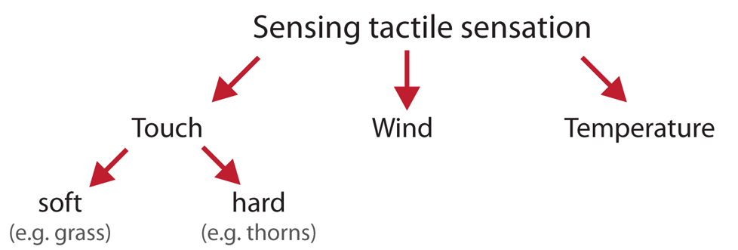
Pflanzen Physiologie (3)
Haptische Sensorik
Elektrische Signale (Action Potential)
Abhängig von der Pflanzengattung

Slide 15
Pflanzen Physiologie (4)
Gedächtnis
Auf genetischer Ebene (Epigenetik)
Mithilfe von elektrische Ladung
Reaktion und Umfang basiert auf Gattung der Pflanze

Slide 16
Pflanzen Physiologie (5)
Weitere Ressourcen für die Recherche
Andreas Bresinsky, Christian Körner, Joachim W. Kadereit, G. Neuhaus, Uwe Sonnewald (2008). Strasburger - Lehrbuch der Botanik. Springer Spektrum Akademischer, 2008.
Koechlin, Florianne Koechlin (2008). PflanzenPalaver. Belauschte Geheimnisse der botanischen Welt. Lenos Verlag, 2008.
Chamovitz, Daniel (2013). What a plant knows. Scientific American / Farrar, Straus and Giro, 2013.
Scott, Peter (2008). Physiology and Behaviour of Plants
Notes:
Folie ist nur zur Kenntnis da

Slide 17
Pflanzen Ökologie (1)
Produzent lebenswichtiger Ressourcen
→ Photosynthese usw.
Mutualismus (symbiot. Zusammenleben)
→ Gegenseitiger Austausch von Resourcen
→ Austausch von Leistung gegen Resource
→ Austausch von Leistungen
Notes:
Studenten nach Beispielen fragen für die 3 Arten des symbiotischen Zusammenlebens

Slide 18
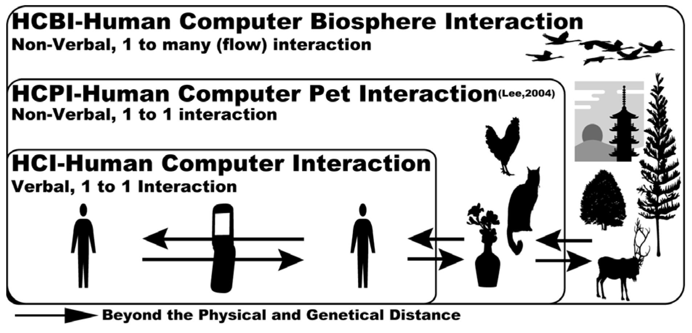
Pflanzen Ökologie (2)
Hiroki Kobayashi, Ryoko Ueoka, and Michitaka Hirose (2009) Human computer biosphere interaction: towards a sustainable society. In CHI ‘09 Extended Abstracts on Human Factors in Computing Systems (CHI EA ‘09). ACM, New York, NY, USA, 2509-2518.

Slide 19
Ethnobotany (1)
Grundlagen
Wissenschaftliche Disziplin für Menschen Pflanzen Beziehung
Nutzung von Pflanzen
(Nahrung, Medizin, Konstruktion, Textilien, Rituale, Kunst)

Slide 20
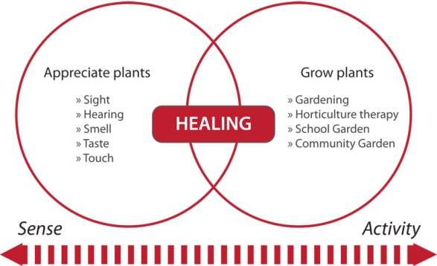
Ethnobotany (2)
Therapeutische Anwendung
Zweck: Erholung und Identifikation
Asano-Miyake (2002) provides in his concept “Healing Landscapes”

Slide 21
Kunst mit Pflanzen
Bildenden Kunst und Design
In der Fläche
Als Skulptur
Land Art / Environmental Art / Concept Art

Slide 22
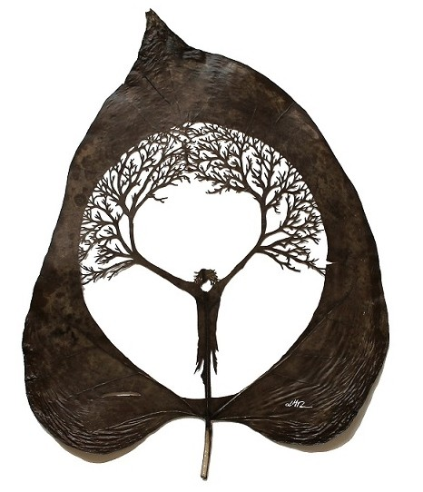
“PERDÓN” (2013) - Species: Catalpa Bignonioides by Lorenzo Manuel Durán1

Slide 23
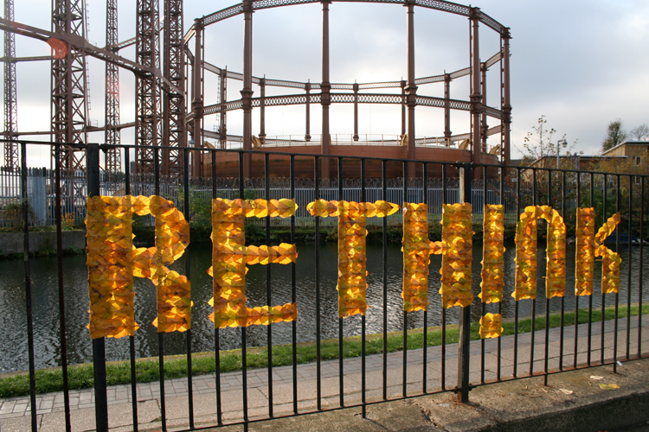
Typography installation “Rethink” (2010) with leaves created by Anna Garforth

Slide 24
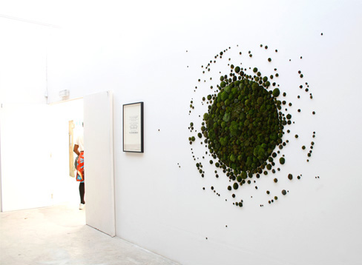
Moss wall installation “The Big Bang” (2013) by Anna Garforth

Slide 25
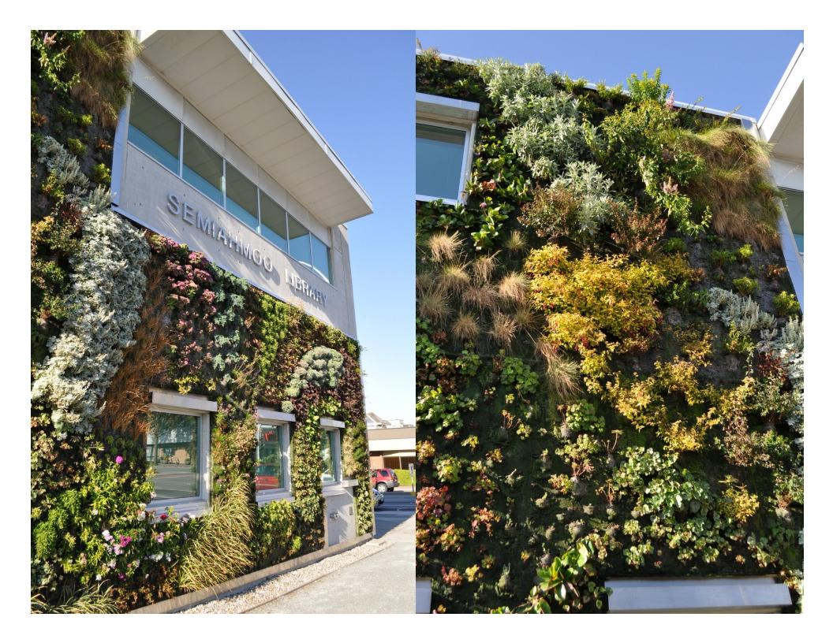
Semiahmoo Library in Canada - Green-Wall installation by Green over Grey

Slide 26
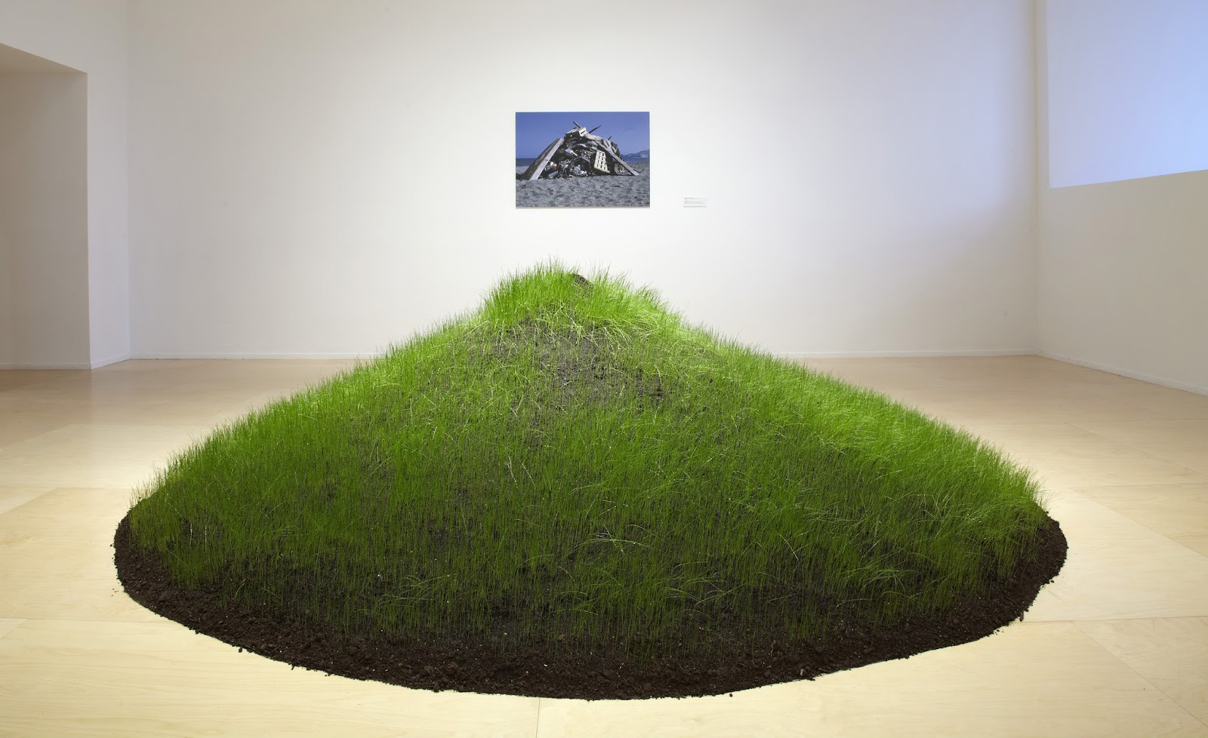
Wachstumsskulptur “Grass Grows” (1969) by Hans Haacke
exhibited at Museo Nacional Centro de Arte, Sofia, 2012

Slide 27
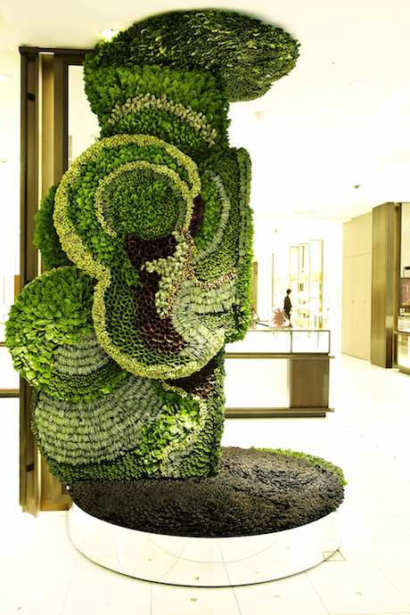
Plant sculptures for interior design:
“Collapsible leaves”(2013) by Azuma Makoto

Slide 28
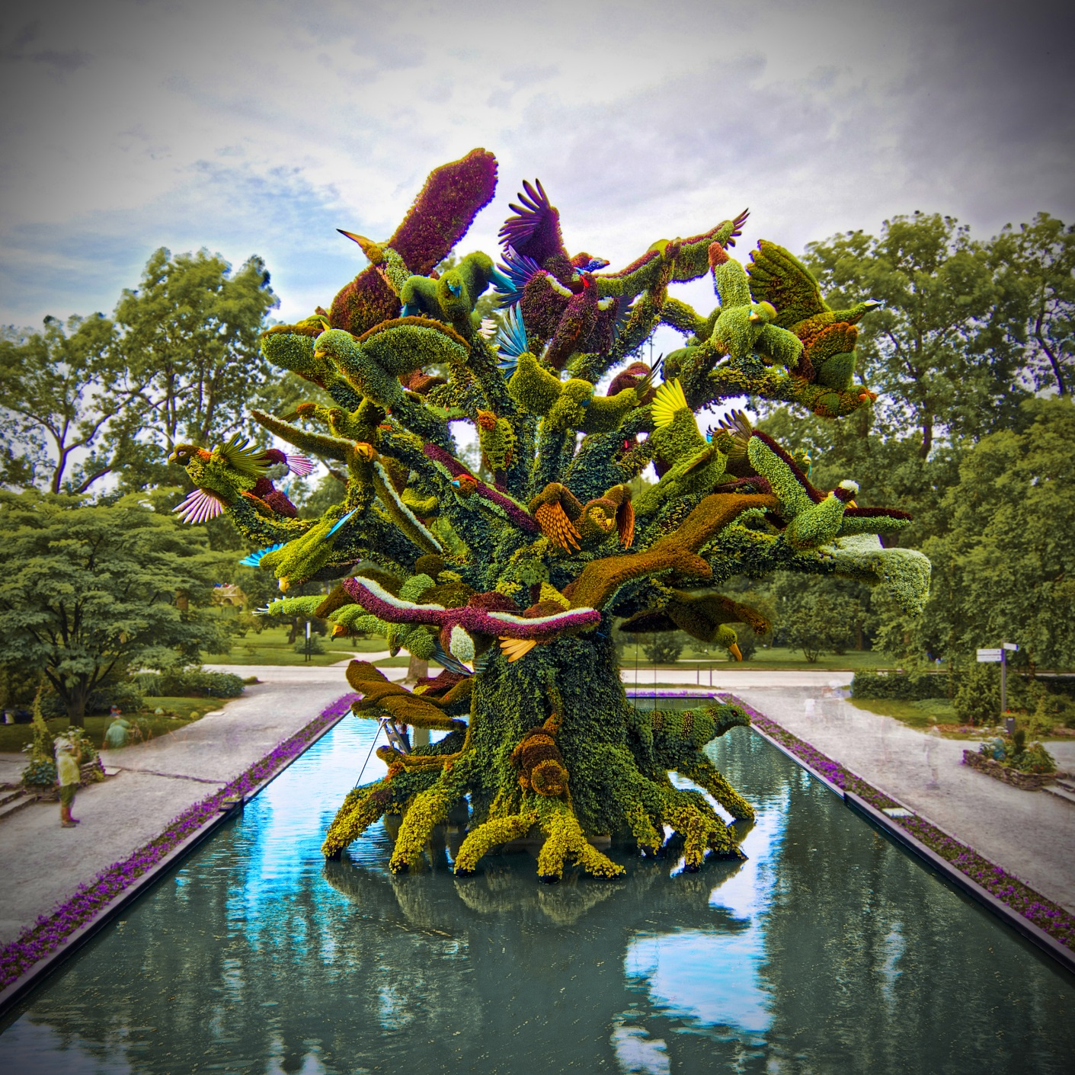
Huge plant sculptures at Montreal Mosaiculture Exhibition 2013

Slide 29
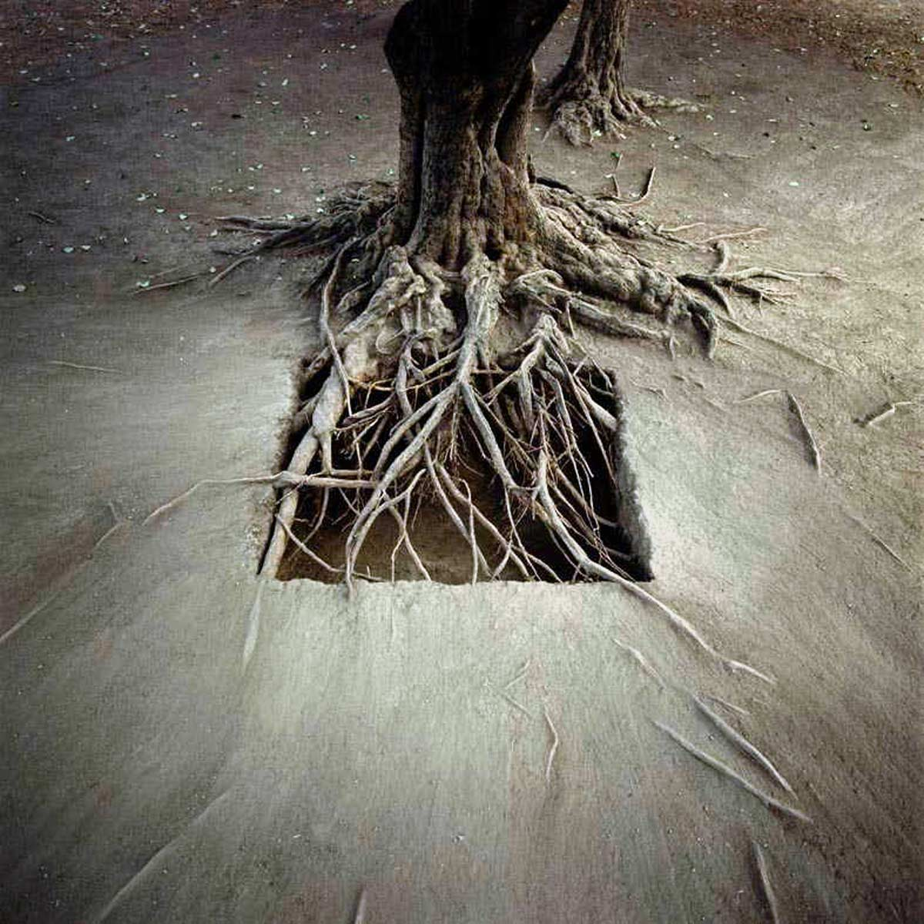
Root Sculpture (1995) by Nils-Udo

Slide 30
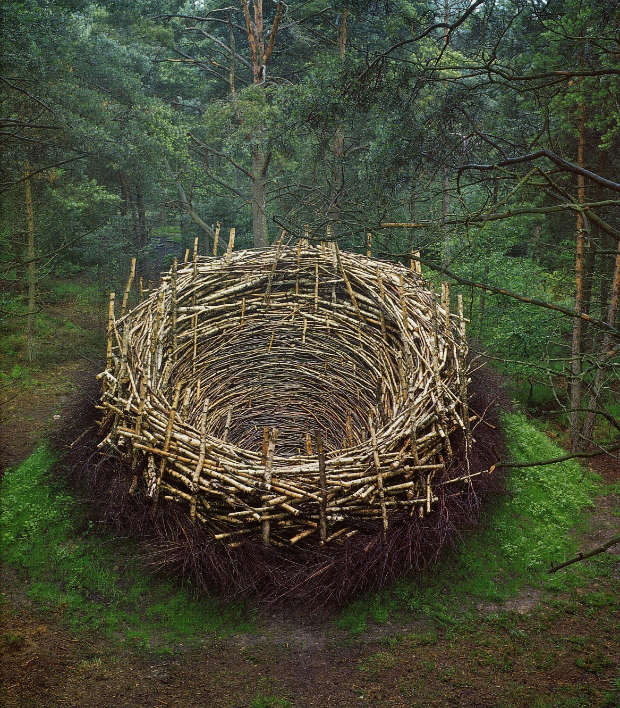
Land Art installation “The Nest” (1978) by Nils-Udo

Slide 31
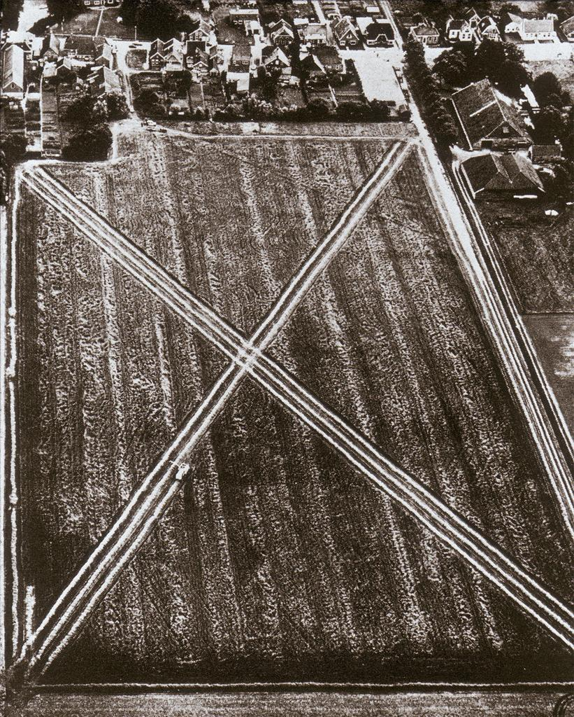
“Cancelled Crop” (1969) by Dennis Oppenheim

Slide 32
Fazit?!
Notes:
Was ist das? Warum all den Kram gezeigt? Frage an Studenten…
Übergang zur Street Art
http://www.boredpanda.com/street-art-interacting-with-nature/

Slide 33
Human Plant Interfaces im Kontext der neuen Medien
Notes:
Was ist das? Frage an Studenten…

Slide 34
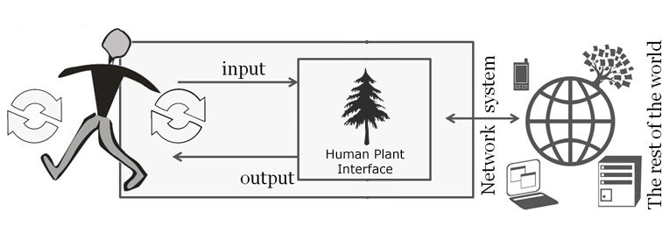
Human Plant Interfaces
Die Pflanze als Medium
https://www.interaction-design.org/encyclopedia/context-aware_computing.html
Notes:
Grafik wie die Pflanzer als Mittler funktioniert

Slide 35
Human Plant Interfaces (2)
Die Pflanze als Medium
Als Visualisierungsobjekt (Ausgabe)
Als sensorisches Objekt (Eingabe)
Als Speicherobjekt
Als Verbindungsobjekt (Vermittler)

Slide 36
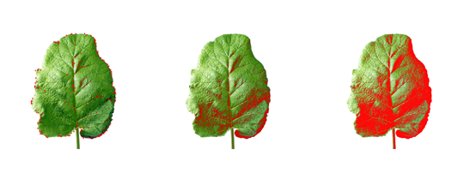
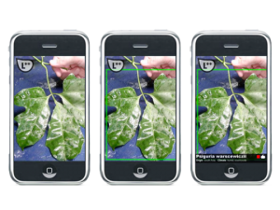
Visualisierungstechniken (1)
Marker und Speicher Ansatz
Image analysis process of a Leaf++ (2011)
for their marker approach

Slide 37
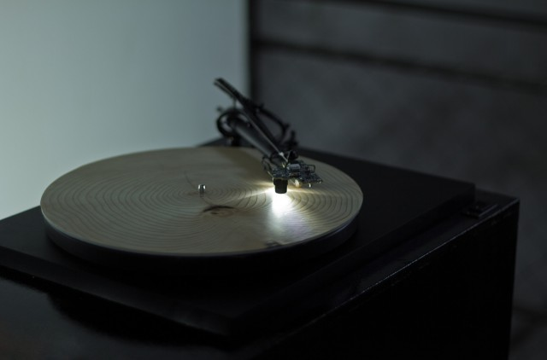
Visualisierungstechniken (2)
Marker und Speicher Ansatz
“Years” (2011) by Bartholomäus Traubeck
combines the principles of Dendrochronology with a modified turntable

Slide 38
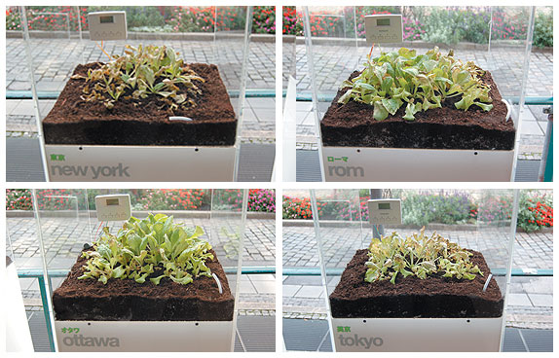
Visualisierungstechniken (3)
Physikalische Daten und Kommunikationsskulptur
The Garden Eden” (2007) installation by Timm-Oliver Wilks, Thorsten Kiesl,
and Harald Moser visualises the air pollution of the G8 country’s capital

Slide 39
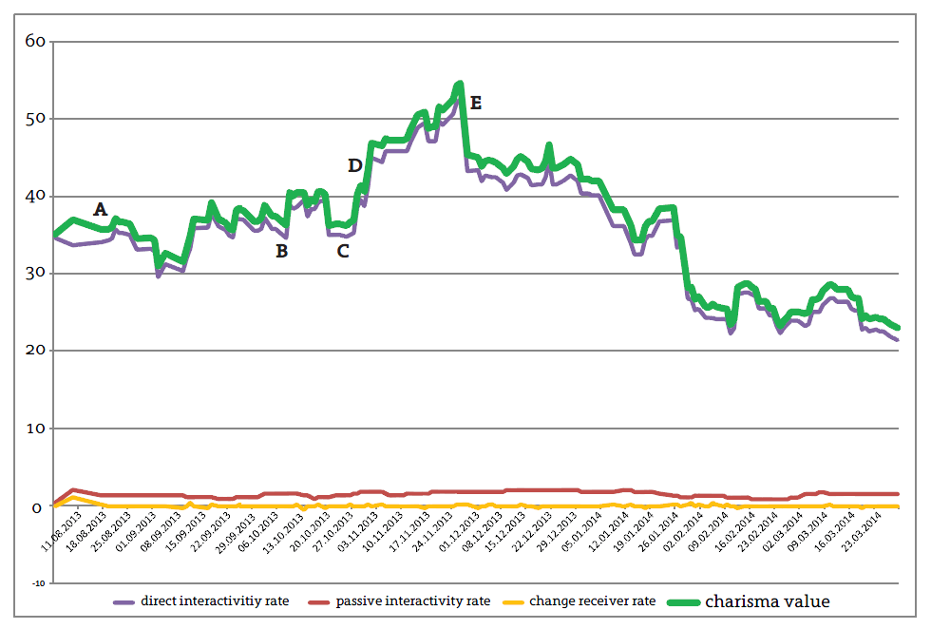
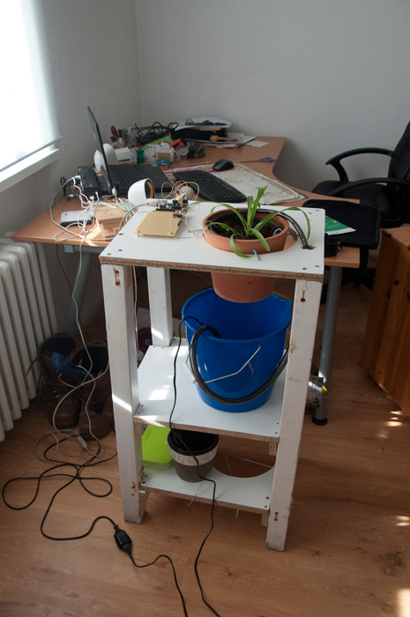
Visualisierungstechniken (4)
Physikalische Daten und Kommunikationsskulptur
Charisma Garden (2014) by Florian Weil
A social media data sculpture

Slide 40
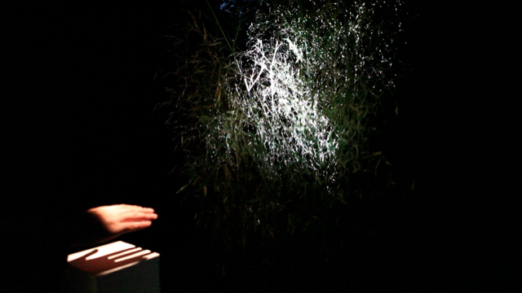
Visualisierungstechniken (5)
Projektionsfläche
Interactive installation “Lit tree” (2011) by Kimchi and Chips visualizes
human motion on a bush and its influences on the growth process

Slide 41
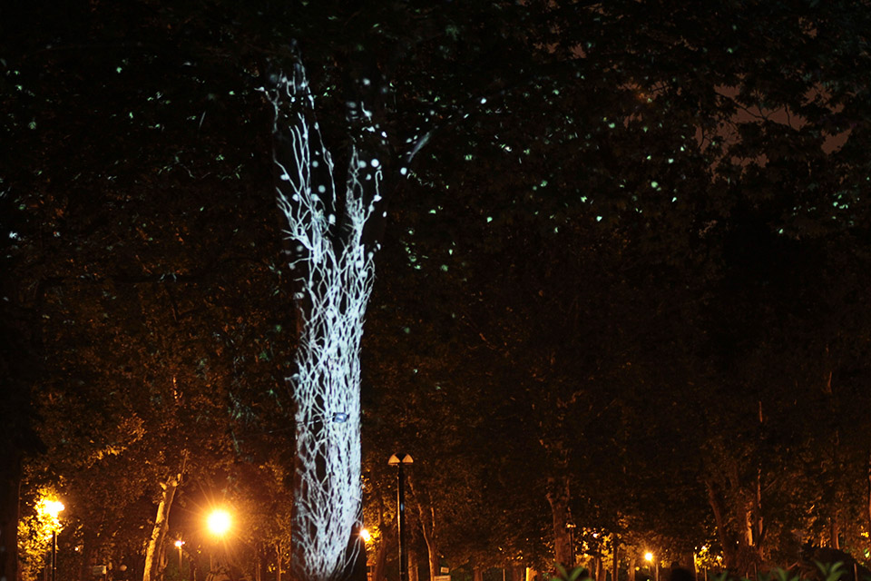
Visualisierungstechniken (6)
Projektionsfläche
Complex animation story “Incanto Mutevole” (2013) in a garden
environment created by the studio Apparati Effimeri

Slide 42
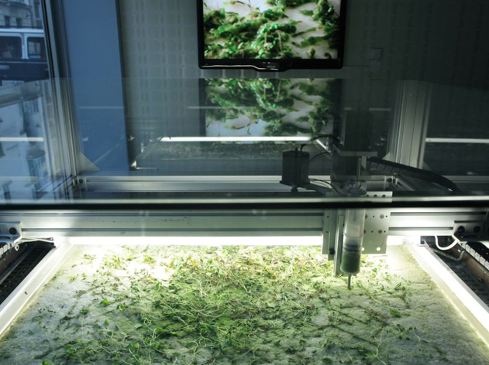
Visualisierungstechniken (7)
Automatisierte Herstellungsverfahren
Allison Kudla transformed a CNC router to plant printer machine.
Her project “Capacity for (urban eden, human error) Bumbershoot Version” (2007)

Slide 43
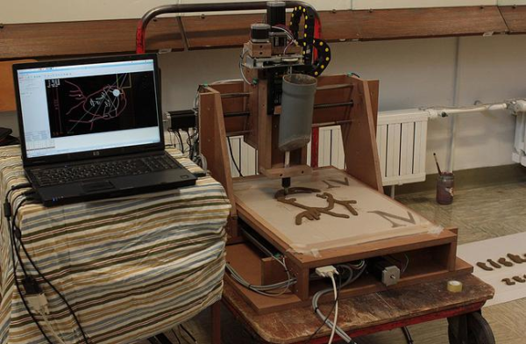
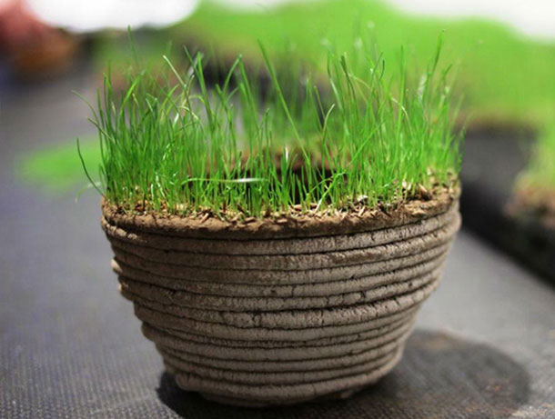
Visualisierungstechniken (8)
Automatisierte Herstellungsverfahren
Tina Zidanšek, Danica Rženičnik, Urška Skaza et Maja Petek from the Art University
Maribor created a plant-based (3d) printer with the name printGREEN (2013)

Slide 44
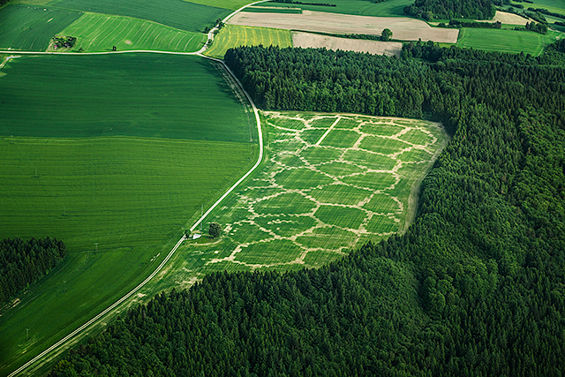
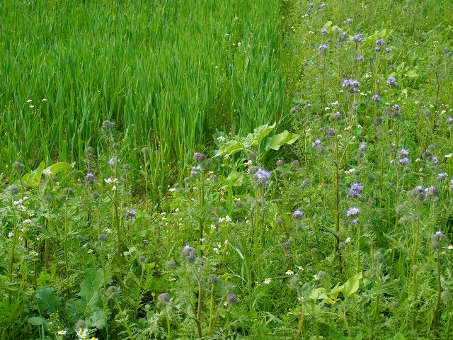
Visualisierungstechniken (9)
Automatisierte Herstellungsverfahren
Benedikt Groß applied generative art algorithms to modern farming technology.
His “Avena+Test Bed” (2013) reveals new possibilities of contemporary Land Art.
Notes:
Biodiversität in die Landwirtschaft bringen

Slide 45
Visualisierungstechniken (10)
Zusammenfassung
Alle Visualisierungstechnicken sind physikalische Datenskulpturen. (→ Link)
Plant displays sind geeignet für mittel bis langfristige Daten
Projection mapping ist geeignet für schnelles und genaues visuelles Feedback
Notes:
Folie noch bearbeiten und übersetzen

Slide 46
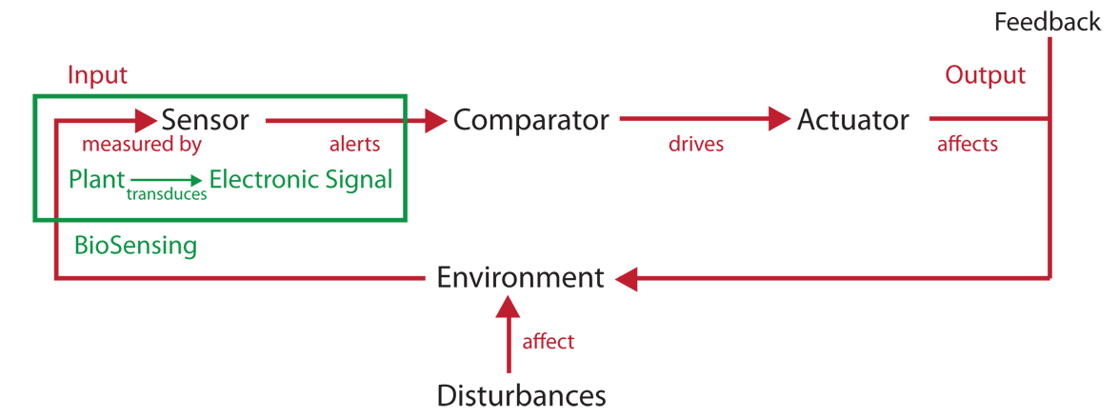
Biosensing mit Pflanzen (1)
Grundlagen / Aufbau
The biosensing method is based on the concept
“Basic components of Gestural Interfaces” by Dan Saffer
Notes:
Folie noch bearbeiten und übersetzen

Slide 47
Biosensing mit Pflanzen (2)
Grundlagen / Geschichte
Sound installation
“Green Music” (1976) by John Lifton and Richard Lowenberg
Human Computer Interface:
“Interactive Plant Growing” (1992) by Christa Sommerer and Laurent Mignonneau
Rich gestural interface:
“Botanicus Interacticus: Interactive Plant Technology” (2012) by Poupyrev, I., Schoessler, O., Loh, J., Sato, M.
Notes:
Folie noch bearbeiten und übersetzen

Slide 48
Biosensing mit Pflanzen (3)
Übersicht Biosensing Technologien
Resistor approach (touch, pressure, object to object interaction)
Capacitive Sensing (touch, proximity, gestures)
Electric Field measurement (proximity)
Piezo sensing (touch, motion, gestures)
Electrodes for bio potential signals (touch, proximity, light, plant signals)
Notes:
Noch übersetzen und anpassen.

Slide 49
Biosensing mit Pflanzen (4)
Übersicht Biosensing Technologien
Siehe Videos
Notes:
Noch übersetzen und anpassen.

Slide 50
(Fort)bewegung von Pflanzen
Pflanzen als Mittler und Erzähler
In Mensch zu Mensch Interaktion
In Mensch und Raum Interaktion
In der Robotik → Pflanzenmaschine
Notes:
Siehe die Beispiele und Philosophische Problematik mit der Seelenordnung nach Aristoteles
http://blog.derhess.de/2014/06/15/locomotion-applied-to-plants-for-public-spaces/

Slide 51
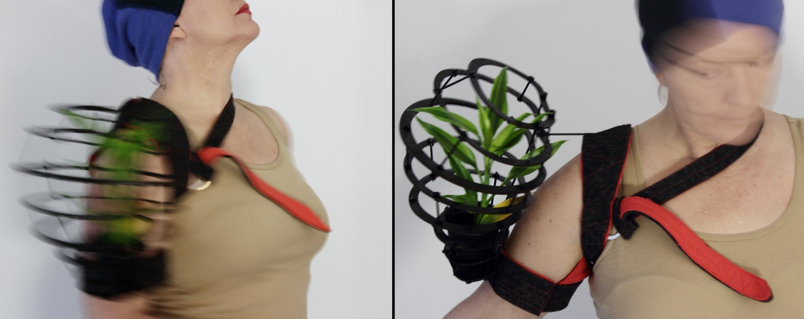
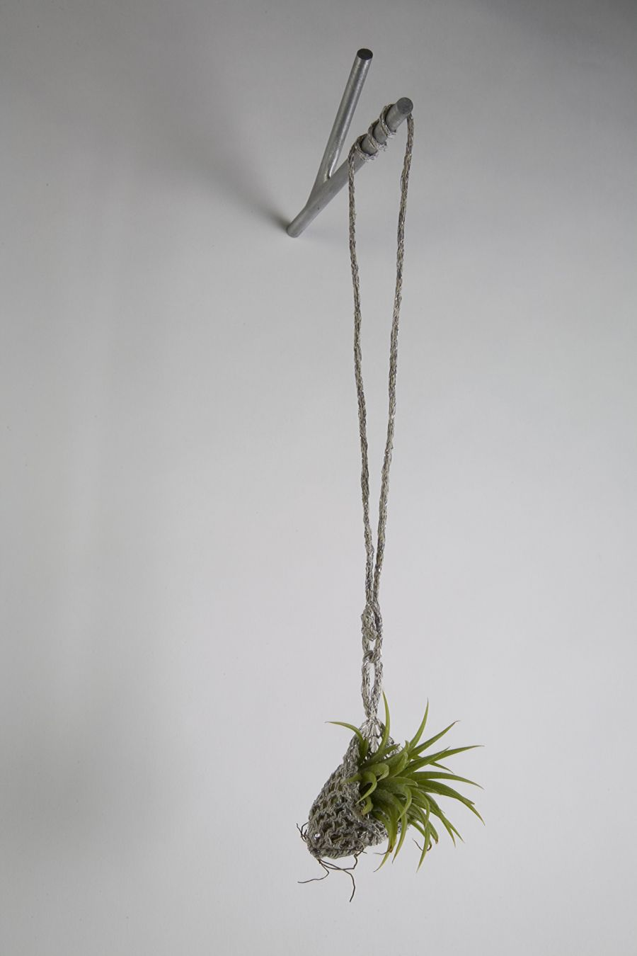
(Fort)bewegung von Pflanzen
Pflanze als Wegbegleiter
A Unit” (2012) by Laura Beloff
The “Living Necklace” (2007) by Paula Hayes
Notes:
Siehe die Beispiele und Philosophische Problematik mit der Seelenordnung nach Aristoteles
http://blog.derhess.de/2014/06/15/locomotion-applied-to-plants-for-public-spaces/

Slide 52
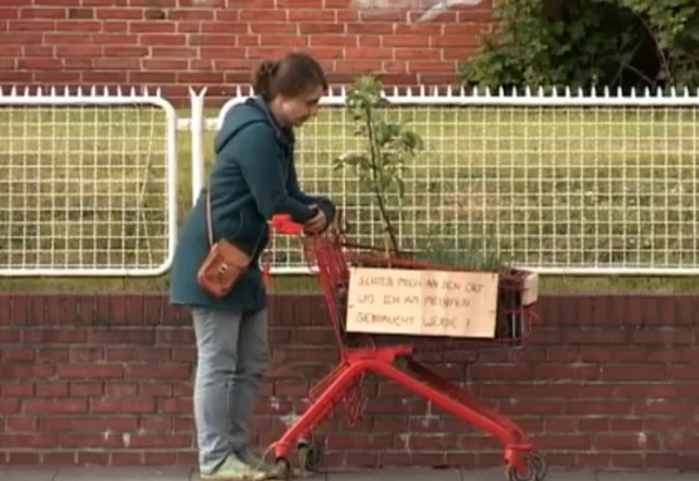
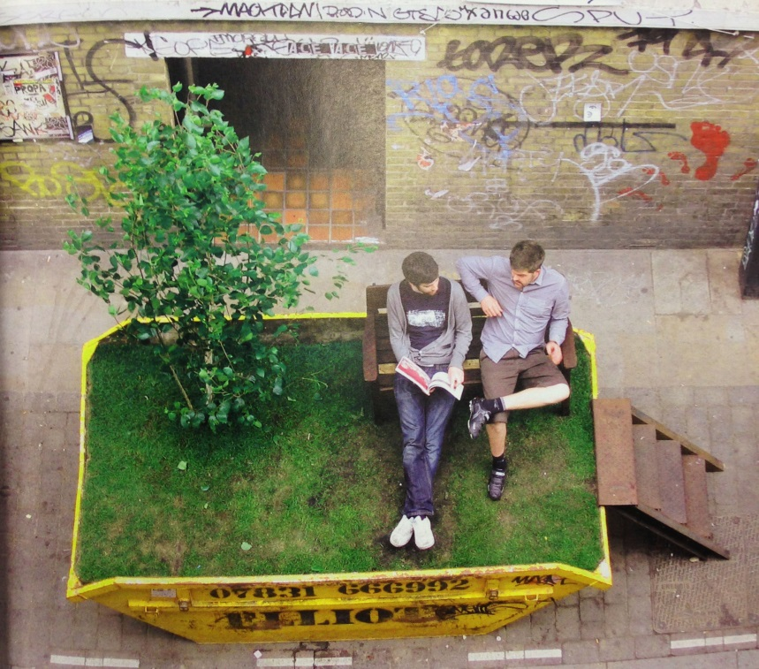
(Fort)bewegung von Pflanzen
Pflanzen für interaktion im Raum
Fahrende Gärten (2012) by Theresa Weinelt
Skip Conversions” (2008) by Oliver Bishop-Young
Notes:
Siehe die Beispiele und Philosophische Problematik mit der Seelenordnung nach Aristoteles
http://blog.derhess.de/2014/06/15/locomotion-applied-to-plants-for-public-spaces/

Slide 53
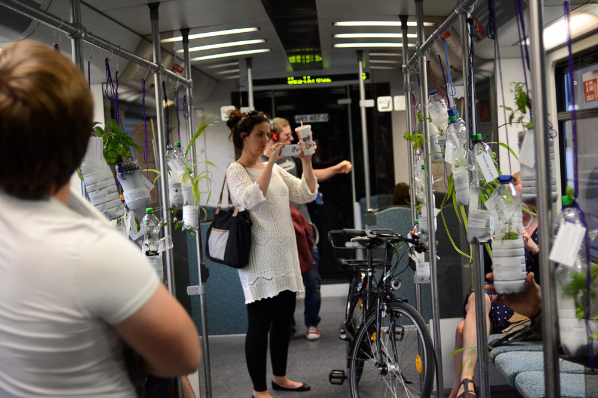
(Fort)bewegung von Pflanzen
Pflanzen für interaktion im Raum
Travelling Plants (2013) by Florian Weil
Notes:
Siehe die Beispiele und Philosophische Problematik mit der Seelenordnung nach Aristoteles
http://blog.derhess.de/2014/06/15/locomotion-applied-to-plants-for-public-spaces/

Slide 54
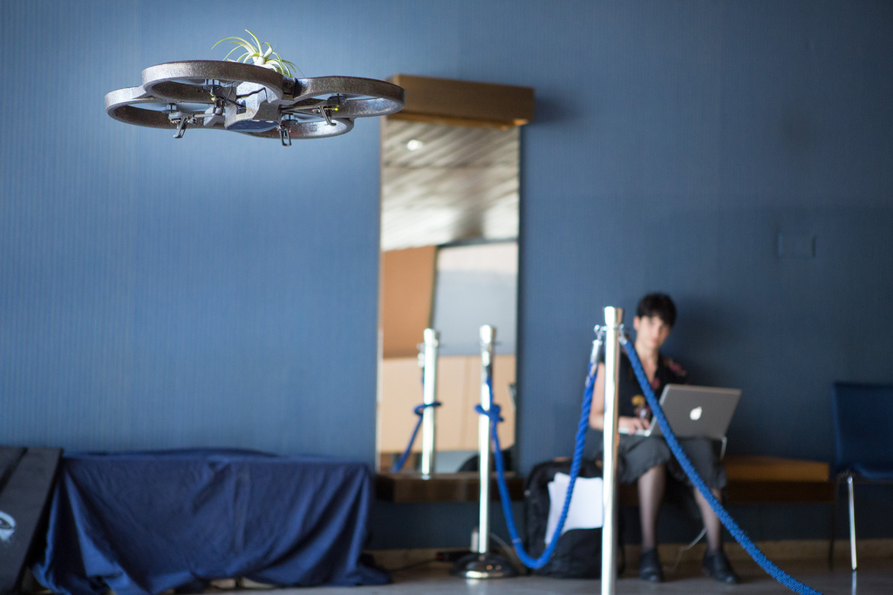
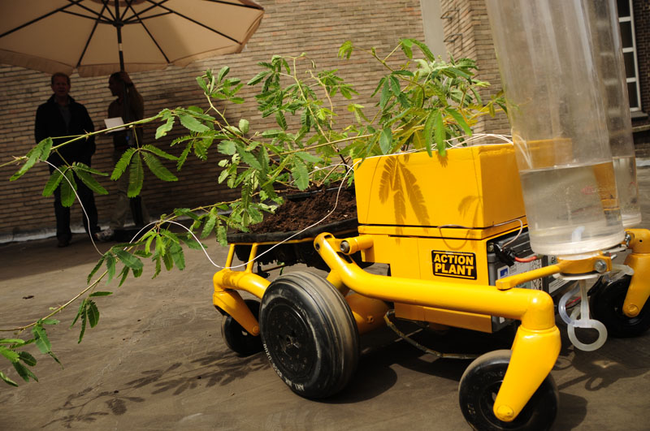
(Fort)bewegung von Pflanzen
Pflanzen für interaktion im Raum
A quadrocopter controlled by a plant.
“The dream of flying” (2013) by Chiara Esposito
BioMachine “Jurema Action Plant” (2011)
developed by Ivan Henriques
Notes:
Siehe die Beispiele und Philosophische Problematik mit der Seelenordnung nach Aristoteles
http://blog.derhess.de/2014/06/15/locomotion-applied-to-plants-for-public-spaces/

Slide 55
(Fort)bewegung von Pflanzen
Offene Fragen
Notes:
Siehe die Beispiele und Philosophische Problematik mit der Seelenordnung nach Aristoteles
http://blog.derhess.de/2014/06/15/locomotion-applied-to-plants-for-public-spaces/

Slide 56
Pflanzen im Netzwerk
Pflanzen als Bindeglied
Für naturpädagogische Ansätze
Für soziale Projekte
Für Environmental Sensing Projekte
Notes:
Siehe http://blog.derhess.de/2014/06/15/digital-network-and-community-design-with-plants/

Slide 57
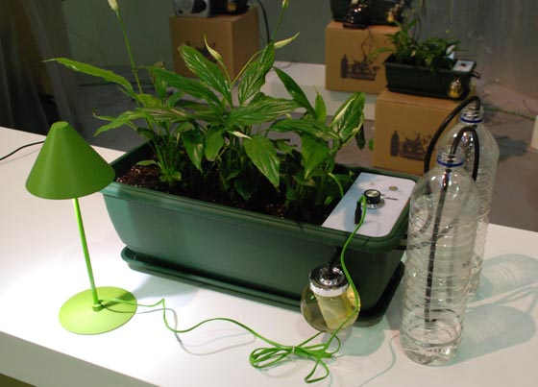
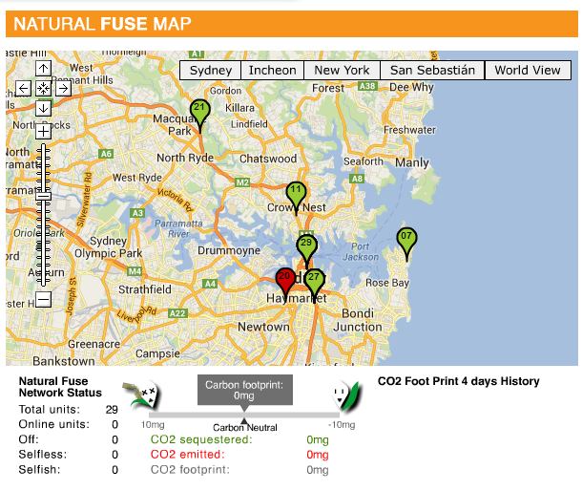
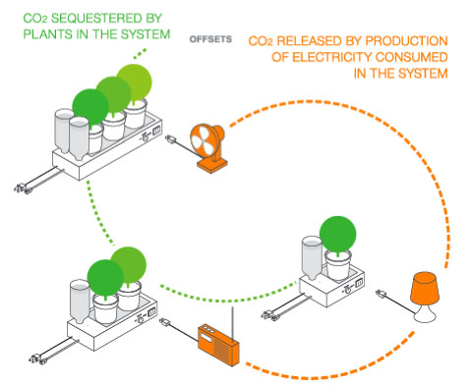
Pflanzen im Netzwerk
Pflanzen als Bindeglied
Natural Fuse” (2009) is a network oriented plant display
for educating a CO2 neutral electricity consumption
Notes:
Siehe http://blog.derhess.de/2014/06/15/digital-network-and-community-design-with-plants/

Slide 58
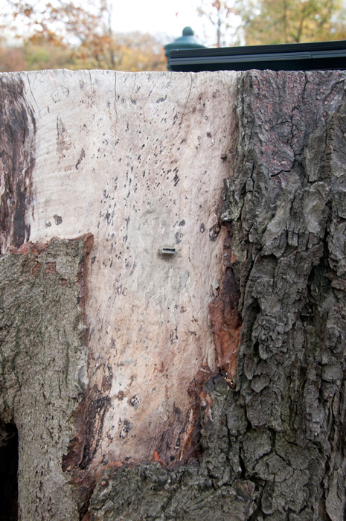
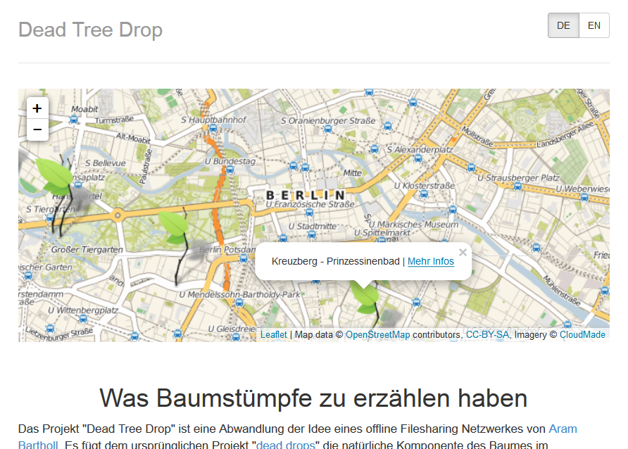
Pflanzen im Netzwerk
Pflanzen als Bindeglied
Dead Tree Drop (2013) by Florian Weil is location- based
file-sharing interface hosted inside a tree stumps
Notes:
Siehe http://blog.derhess.de/2014/06/15/digital-network-and-community-design-with-plants/

Slide 59
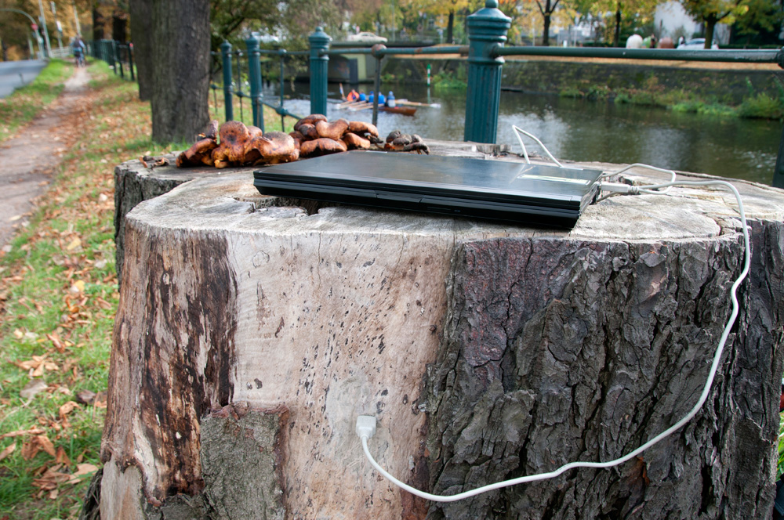
Pflanzen im Netzwerk
Pflanzen als Bindeglied
Dead Tree Drop (2013) by Florian Weil is location- based
file-sharing interface hosted inside a tree stumps
Notes:
Siehe http://blog.derhess.de/2014/06/15/digital-network-and-community-design-with-plants/

Slide 60
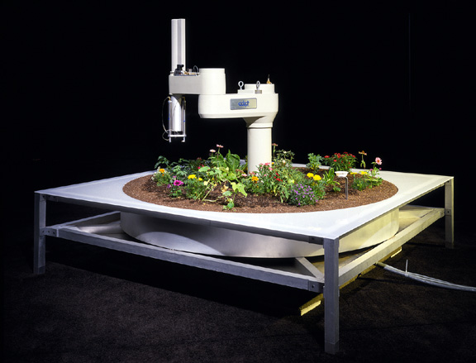
Pflanzen im Netzwerk
Pflanzen als Bindeglied
“Telegarden” (1995-2004) at Ars Electronica Museum, Linz Austria
Notes:
Siehe http://blog.derhess.de/2014/06/15/digital-network-and-community-design-with-plants/

Slide 61
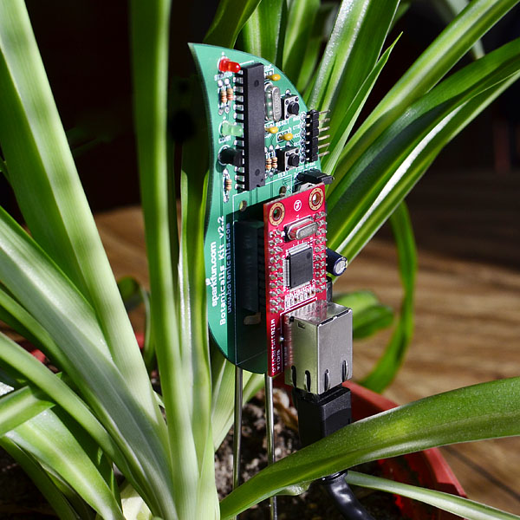
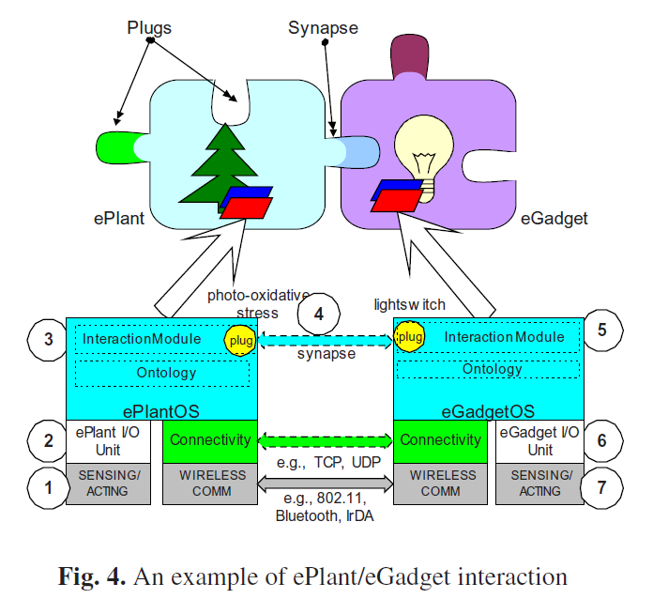
Pflanzen im Netzwerk
Pflanzen als Bindeglied
“Botanicalls” (2006-2011) involves social
media as a communication channel between
plants and humans
“bioGadgetWorld” (2004-2006) I
Infrastructure between the devices and sensors
Notes:
Siehe http://blog.derhess.de/2014/06/15/digital-network-and-community-design-with-plants/

Slide 62
Pflanzen als Inspiration
Interdisziplinäre Projekte
Wearable Tech
Computer Grafik / Generatives Design
Biomimicry (Robotik und Konstruktion)
Biotechnologie (GMOs)
Notes:
Siehe http://blog.derhess.de/2014/07/31/experimental-expressions-with-relations-to-plants/

Slide 63
Praxisworkshop Erste Experimente mit Pflanzen
Notes:
Was ist das? Frage an Studenten…

Slide 64
Projekte / Experimente
Übersicht
Pflanzenbatterie mit LEDs
Pflanzensound Generator
Arduino Widerstand Input
Arduino ElektroMagnetisches Feld
Arduino Kapizät Sensor
Leslie‘s BioSensor
MakeyMakey
Notes:
Siehe http://blog.derhess.de/2014/07/31/experimental-expressions-with-relations-to-plants/

Slide 65
Herangehensweise
Organisation und Aufgabe
Immer 2 Leute zusammen
Ein Experiment auswählen und nachbauen
Mit den Pflanzen und Sensoren experimentieren
Resultate dokumentieren und kurz (ca. 5min) der Gruppe präsentieren
Notes:
Siehe http://blog.derhess.de/2014/07/31/experimental-expressions-with-relations-to-plants/

Slide 66
Einführung Versuchsaufbau
Struktur Beschreibung der Experimentes
Funktionsbeschreibung
Vorteile/Nachteile
Link zum Versuchsaufbau
Link zum passend Kunstprojekt (optional)
Notes:
Bearbeite das noch

Slide 67
Herangehensweise
Struktur Beschreibung der Experimentes
Weitere Folien Erklärung zum einzelnen Versuchsaufbau folgt noch
Notes:
Bearbeite das noch

Slide 68
Herangehensweise
Struktur Beschreibung der Experimentes
Loslegen usw.
Notes:
Bearbeite das noch

